Slide 1

Perseus en andromeda
Door Sam van Kampen
& Henku-san

Slide 2
Het Verhaal
Orakel
Perseus – zoon van Zeus en Danae
Diner bij Polydektes
Gorgonen als cadeau
Moord op Medusa
Komt Andromeda tegen
Red Andromeda van een zeemonster
Trouwden
Wil naar zijn grootvader
Grootvader slaat op de vlucht
Wedstrijden
R.I.P Acrisius – Dood door discus

Slide 3
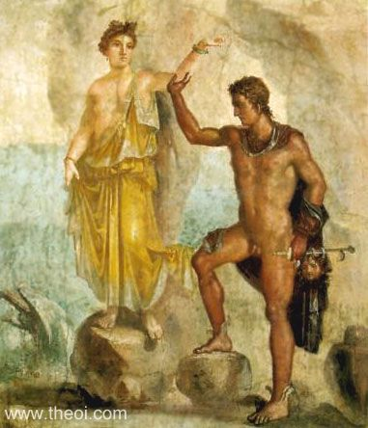
Fresco: Perseus bevrijdt andromeda
1e eeuw na Christus, Pompeii
Hangt in het Archeologisch Museum van Napels
Vast aan de rotsen
Zeemonster op de achtergrond

Slide 4
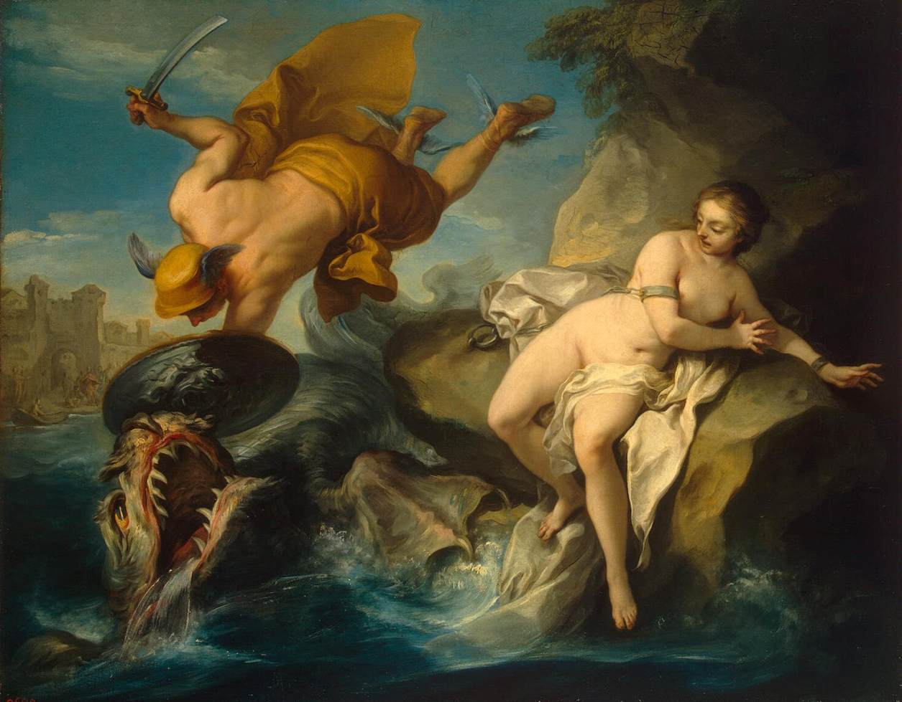
Perseus and andromeda
Charles Andre
1735 – 1740
Olieverf
Hermitage Museum – Sint Petersburg – Rusland
Perseus redt Andromeda van het zeemonster.

Slide 5
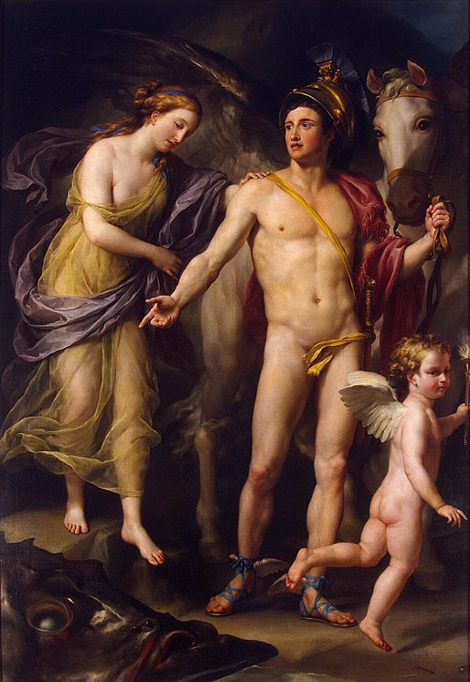
Perseus and andromeda
Anton Raphael Mengs
1774 – 1779
Olieverf
Origineel uit Duitsland – Nu in het Hermitage Museum net als de vorige.
Elementen uit het verhaal – Helm, Pagasus, Zeemonster

